Slide 1
Le dopage dans le Sport III
Base psychologique de l‘usage de substances dopantes dans les sports de compétition
Notes:
Discutez brièvement de la nécessité de comprendre pourquoi les athlètes de compétition se dopent. Explorez l'utilité de ces connaissances sur le développement de l'éducation antidopage et la prévention du dopage.
Temps estimé: 3 min

Slide 2
Dopage vs. esprit du sport
Éthique, franc-jeu, honnêteté, santé, respect d'autrui, respect des règles et des lois
Dopage
Notes:
Discutez avec les étudiants de l’esprit du sport qui comprend un large éventail de valeurs qui reflètent la sportivité. Le dopage est contre beaucoup d'entre eux, notamment: l'éthique, le franc-jeu, l'honnêteté, la santé, le respect d'autrui, le respect des règles et des lois.
Temps estimé: 5 min

Slide 3
Qu’est-ce que nous savons jusqu’à présent?
Comportement planifié
Buts d'accomplissement et motivation
Normes sociales
Raisonnement moral
Personalité
Notes:
Présentez brièvement aux étudiants les domaines d’investigation psychologique abordés en matière de dopage. Jusqu'à présent, l'étude psychologique de l'usage de substances dopantes a identifié les domaines clés suivants: l'usage de substances dopantes en tant que comportement intentionnel et planifié; le rôle de la motivation et de réussite chez les sportifs (par exemple, pourquoi s’engagent-ils dans le sport? Comment comprennent-ils, interprètent-ils et assurent-ils le succès dans le sport)? les normes dans l'équipe, la famille et l'environnement social proche; raisonnement moral et prise de décision; le rôle de la personnalité et les différences individuelles dans les attitudes, les intentions et le comportement face au dopage.
Temps estimé: 3 min

Slide 4
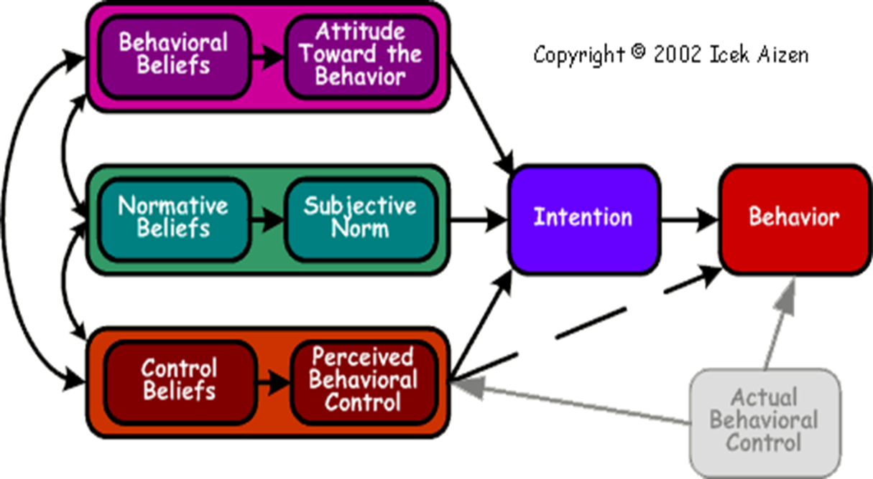
Le dopage en tant que comportement intentionnel
Détermination d'utiliser des substances dopantes
Évaluation des avantages/inconvénients, du soutien social et des ressources personnelles/de l’accès effectif aux substances dopantes
Notes:
Expliquez aux étudiants que le dopage est un comportement intentionnel. En tant que tel, des théories cognitives sociales ont été utilisées pour comprendre le processus de prise de décision. La théorie du comportement planifié (introduite par Ajzen en 1991) a dominé la plupart des recherches sur l'usage de substances due "à causes psychologiques". Selon cette perspective, le dopage est considéré comme un choix conscient et rationnel, déterminé par l'intention d'utiliser des substances (et/ou des méthodes) dopantes. À leur tour, les intentions sont influencées par les attitudes (avantages/inconvénients du dopage), les normes sociales (que le dopage soit considéré comme socialement approuvé et/ou répandu parmi les autres référents) et par le contrôle comportemental perçu (si le sportif a accès aux substances dopantes et peut les utiliser effectivement).
Temps estimé: 3 min

Slide 5
Buts d'accomplissement et dopage
Barkoukis et al. (2011; 2013)
Comparés aux athlètes axés sur la performance, ceux qui ont des objectifs en matière de maîtrise ont déclaré d’avoir une tendance réduite à l’usage de substances dopantes et une intention plus faible de se livrer au dopage à l'avenir.
Sas-Nowosielski & Swiatkowska (2008)
Les athlètes orientés par l'ego ont manifesté des attitudes plus positives à l'égard du dopage
Notes:
Fournissez aux étudiants des informations sur la bibliographie consacrée à l’effet des buts d’accomplissement sur les intentions de se doper et le comportement de dopage. Plusieurs études ont montré que les athlètes ayant des buts d’accomplissement « inadaptés » (par exemple, les athlètes qui s'efforcent à faire mieux que les autres, évitent de montrer moins compétents que les autres) ont tendance à manifester des attitudes et des intentions de se doper plus positives et sont plus susceptibles d'avoir consommé de produits dopants dans le passé.
Temps estimé: 3 min

Slide 6
Normes sociales et usage de substances dopantes
Woolf et al. (2014)
L'intention des athlètes adolescents d'utiliser des stéroïdes était influencée par des normes sociales descriptives et injonctives
Lazuras et al. (2010)
Les normes subjectives étaient associées aux intentions des athlètes adultes d'utiliser des stéroïdes
Les normes descriptives étaient associées à une plus forte tentation d'utiliser des stéroïdes, ce qui prédisait des intentions de dopage
Notes:
Fournissez aux étudiants des informations sur la bibliographie consacrée à l’effet des buts d’accomplissement sur les intentions de se doper et le comportement de dopage. Plusieurs études ont montré que les athlètes ayant des croyances normatives « inadaptées » ont tendance à manifester des attitudes et des intentions de dopage plus positives et sont plus susceptibles d'avoir déjà utilisé des substances dopantes dans le passé.
Temps estimé: 3 min

Slide 7
Les dopés se désengagent (moralement)
Le désengagement moral envers le dopage chez les athlètes de compétition est associé à ...
des attitudes plus positives envers l'usage de dopants,
l’ intention plus forte d'utiliser des substances dopantes dans l'avenir,
la diminution de la culpabilité anticipée pour l’usage de dopants dans l’avenir.
(Boardley et al., 2017; Hodge et al., 2013; Mallia et al., 2016)
Notes:
Fournissez aux étudiants des informations sur la bibliographie consacrée aux effets du désengagement moral sur les intentions et le comportement de dopage. Plusieurs études ont montré que les athlètes qui se désengageaient moralement manifestaient davantage de croyances « inadaptées » envers le dopage.
Temps estimé: 3 min

Slide 8
The "doper's" personality
La triade noire de la personnalité
Machiavélisme: manipulateur, corrompu et immoral
Psychopathie: peu d'empathie pour les autres
Narcissisme: un moi fort et légitime, et une vanité
(Paulhus & Williams, 2002)
Nicholls et al. (2017)
Des scores plus élevés en machiavélisme et en psychopathie étaient significativement associés à des attitudes de dopage plus positives
Les athlètes qui possèdent des traits de personnalité « triade noire » sont plus susceptibles d’utiliser de dopants
Notes:
Des recherches récentes sur le dopage ont démontré que des caractéristiques de personnalité stables sont associées au dopage. Le concept de la « triade noire » est particulièrement utile pour comprendre comment la personnalité de l’athlète peut influencer la décision de se doper. Décrivez brièvement aux étudiants les concepts de base de la « triade noire ».
Temps estimé: 3 min

Slide 9
L'importance de l'éducation
Connaissance
Attitudes
Estime de soi
Auto-efficacité
Prise de décisions
Raisonnement
Conscience
Notes:
Expliquez aux étudiants que l’éducation pour un sport propre est très importante dès le plus jeune âge, car elle peut informer les jeunes générations d'athlètes et de sportifs des risques et des dangers de l'utilisation de dopants, ainsi que des moyens efficaces de l'éviter. Il est essentiel que cette éducation soit basée sur des preuves récentes issues des sciences du comportement et des sciences sociales expliquant les raisons pour lesquelles des personnes (athlètes et sportifs) se dopent.
Temps estimé: 3 min

Slide 10
Objectifs des interventions (existantes)
Connaissance pour les tests de dépistage de drogues
Sensibilisation aux risques et littératie en santé
Raisonnement moral et auto-efficacité
Communication des risques
Intervention des témoins
Climat de motivation

Slide 11
Interventions de dépistage de drogue
Student Athlete Testing Using Random Notification (SATURN)
Réduction de l'usage de drogues illégales, récréatives ou pour améliorer sa performance
Augmentation de la plupart des facteurs de risque psychologiques associés à la consommation de drogues
(Goldberg et al. 2003, 2007)
Notes:
Présentez SATURN comme exemple de détection et de punition. Décrivez le contenu de l'intervention et les résultats. Soulignez les résultats positifs obtenus, mais également les résultats négatifs et leur impact sur leur implication future dans le sport (c'est-à-dire, plus susceptibles de se doper lorsque la menace d'un contrôle antidopage n'est pas apparente).
Temps estimé: 5 min

Slide 12
Interventions de sensibilisation
6 modules principaux
4 modules sur les procédures de contrôle du dopage
2 modules sur l'auto-efficacité pour éviter le dopage
Notes:
Décrivez ALPHA comme un exemple de campagne de sensibilisation croissante. Insistez sur la nécessité d'éduquer les athlètes sur les procédures de contrôle du dopage plutôt que de les éduquer à ne pas se doper (2 modules sur 6)
Temps estimé: 3 min

Slide 13
Anti-doping e-Learning (AdeL)
Éducation antidopage pour les entraîneurs: différents modules couvrant tous les processus antidopage ainsi que des tutoriels, des activités basées sur des scénarios et des quiz.
Éducation antidopage pour les parents: guide / livret de référence pour les parents à la recherche de plus d'informations pour assurer un développement sportif sain et empêcher l'utilisation de substances interdites.
Mallette des médecins : cours couvrant les modules antidopage adaptés aux médecins et le personnel médical.
Notes:
Décrivez la nouvelle plateforme développée par l'AMA pour l'éducation antidopage. Décrivez l'outil pour les entraîneurs; mettez l'accent sur les procédures de contrôle du dopage. Décrivez l'outil pour les parents; discutez de la nécessité d'impliquer les parents dans l'éducation antidopage. Décrivez l'outil pour les médecins du sport; discutez du rôle des médecins du sport dans la décision de se doper.
Temps estimé: 5 min.

Slide 14
ATLAS & ATHENA 1/2
Ces programmes ont été conçus pour prévenir l’usage des substances chez les athlètes scolaires en ciblant différents facteurs psychologiques chez les adolescents et les adolescentes
Elliot et al. (2004, 2008); Goldberg et al., 2000
Notes:
Présentez ATLAS et ATHENA. Présentez comment ils ont été développés et leur contexte théorique, comme décrit dans la diapositive suivante.
Temps estimé: 3 min

Slide 15
ATLAS & ATHENA 2/2
Mode de présentation
Dirigé par des pairs et animé par un entraîneur
10 séances pour ATLAS et 8 pour ATHENA
Les athlètes féminins et masculins sont ciblés de manière différenciée
Contenu de l'intervention
Effets secondaires de l'usage de dopants
Risques liés à l'utilisation excessive et négligente de compléments alimentaires
Méthodes alternatives et légitimes d'amélioration des performances (par exemple, nutrition et régimes amaigrissants)
Notes:
Décrivez le mode de présentation et le contenu de ATLAS et ATHENA. Discutez de son application dans les sports, du contenu des interventions, des points forts et des points faibles de ces interventions.
Temps estimé: 5 min

Slide 16
Interventions en matière de prise de décisions éthique
Former les athlètes en prise de décisions éthique contre le dopage
Les stagiaires sont confrontés à des situations à risque/ dilemmes de se doper et sont tenus de faire un choix (éthique)
https://www.wada-ama.org/sites/default/files/resources/files/elbe_-_2008_final_report.pdf
(Elbe & Brand, 2016)
Notes:
Ce programme de formation intéressant peut être consulté ici: https://www.wada-ama.org/sites/default/files/resources/files/elbe_-_2008_final_report.pdf
Vous pouvez utiliser cette ressource pour que les étudiants/stagiaires réfléchissent à l’utilité pratique de cette formation pour améliorer l’attitude morale, le raisonnement moral et la prise de décisions des athlètes et des autres parties prenantes du sport dans différents domaines (par exemple, le trucage de matches).

Slide 17
Avis de non-responsabilité
Ce projet a été financé avec le soutien de la Commission européenne. Cette publication (communication) n'engage que son auteur et la Commission n'est pas responsable de l'usage qui pourrait être fait des informations qui y sont contenues.

